Slide 1

自动写诗
何明峰 高能物理研究所

Slide 2


目录
1
实验概述
2
实验方案
CONTENTS
3
实验总结

Slide 3
实验概述
任务：使用LSTM完成自动写诗任务。
数据集：chinese-poetry 数据集。
其中收集了唐诗、宋词等几十万首。
框架：Pytorch
训练参数：
损失函数：交叉熵
学习率：0.0003
batch_size：32
优化器：Adam

Slide 4
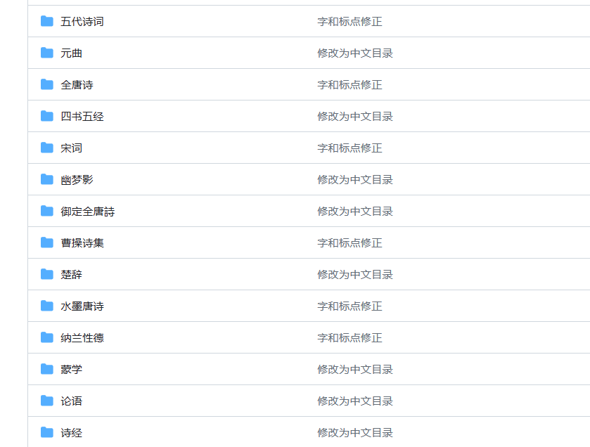
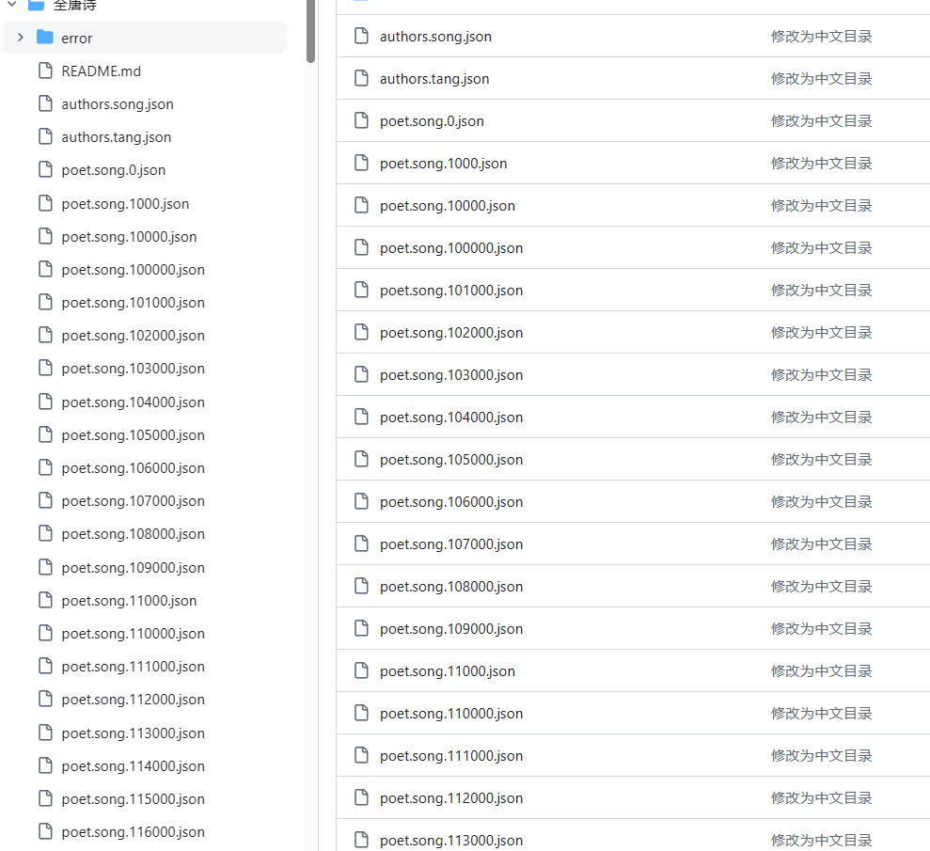
实验方案
第一步，在github下载chinese-poetry 数据集，并筛选出其中五言与7言唐诗。其中的古诗都是以json格式保存。

Slide 5
实验方案
第二步，使用word2vec训练词向量模型（本模型使用）。也可以先自定义词表再使用Embedding模块(transformer机器翻译中使用的)。
第三步，创建数据集。
假设每首故事n个字，前0~n-1个字作为模型的输入，1~n的字作为模型的label
第四步，建立LSTM模型
加入线性层和Dropout将LSTM封装成一个类。线性层用于实现分类。

Slide 6
实验方案
第五步，定义古诗生成函数。
随机产生一个字作为古诗的第一个字，其余字放入模型依次产生。
第六步，定义训练函数对模型进行训练。
模型结构：
LSTM模型：层数 2，输入维度 100
输出维度 词表长度，隐藏层神经元个数 600
LSTM层与线性层之间随机失活比例 20%
损失函数：交叉熵，优化器：Adam
学习率：0.0003，训练轮次：24

Slide 7
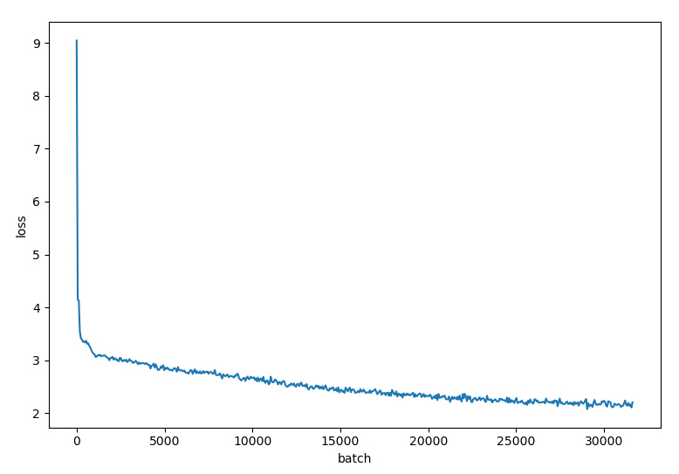
实验结果
loss值下降趋势：
loss不断下降，但
模型并未完全收敛，
不过训练比较费时
间，于是就停止了
训练。

Slide 8
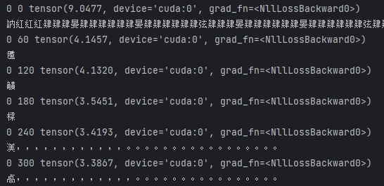
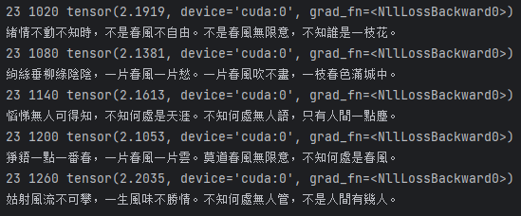
实验结果
结果：
刚开始训练时，模型
完全胡乱输出，当
结束训练时，模型的
结果已经是7言古诗的状态。
刚开始训练
结束训练

Slide 9



